Slide 1

Portal do Utente
António Lindo (A85813) | Filipa Santos (A83631) | Hugo Cardoso (A85006) | João Costa (A84775) | Luís Ramos (A83930) Nuno Cunha (A85400) | Pedro Parente (A85919) | Ricardo Cunha (A84302) | Válter Carvalho (A84464)
2021/2022

Slide 2


Justificação da oportunidade de negócio
Problema transversal
Soluções atuais insuficientes
Plataforma facilmente adaptável a diferentes unidades
400 USFs
10.000 chamadas p/ ano

Slide 3




Contexto
Plataforma para uso médico (p.e. clínicas, hospitais, etc)
Evitar a congestão das linhas telefónicas e dos funcionários
Centralizar conteúdos informativos publicados
Preenchimento remoto e facilitado de pedidos dos utentes

Slide 4
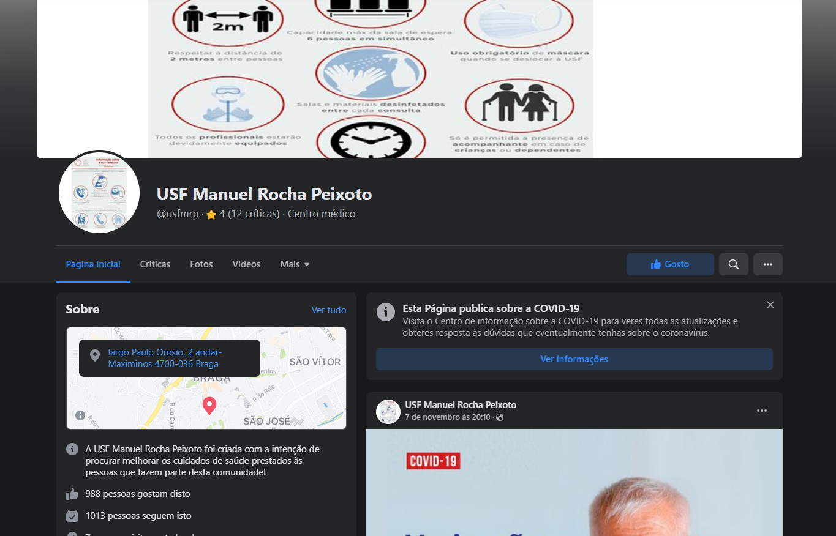
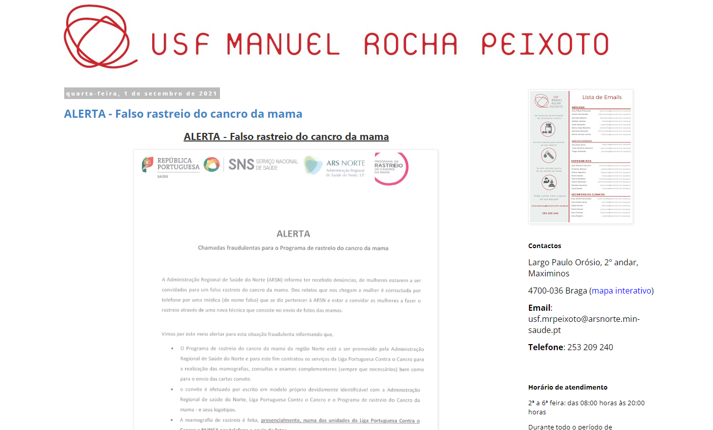
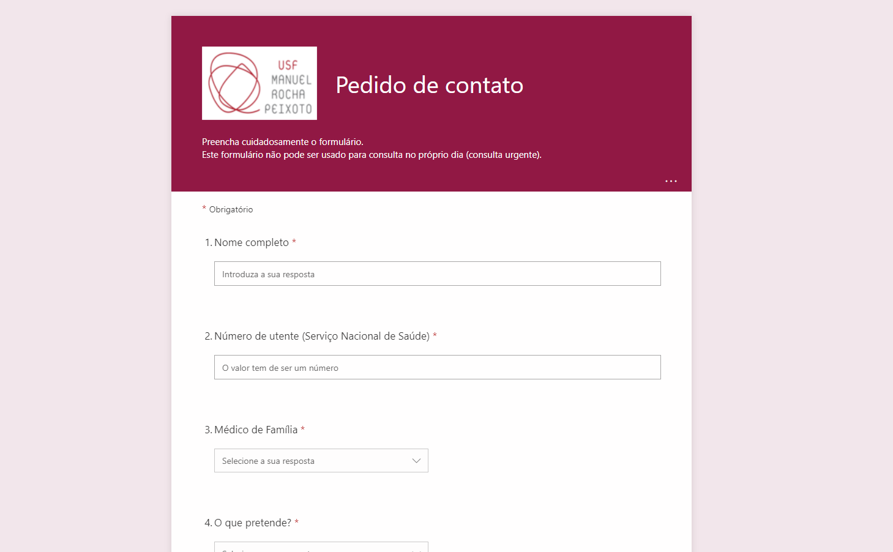
Use Case: USF Manuel Rocha Peixoto
Sobrecarga da linha telefónica (10.000 chamadas / ano)
Resolução atual desorganizada e ineficiente:
Página de Facebook
Blog
Google Forms

Slide 5
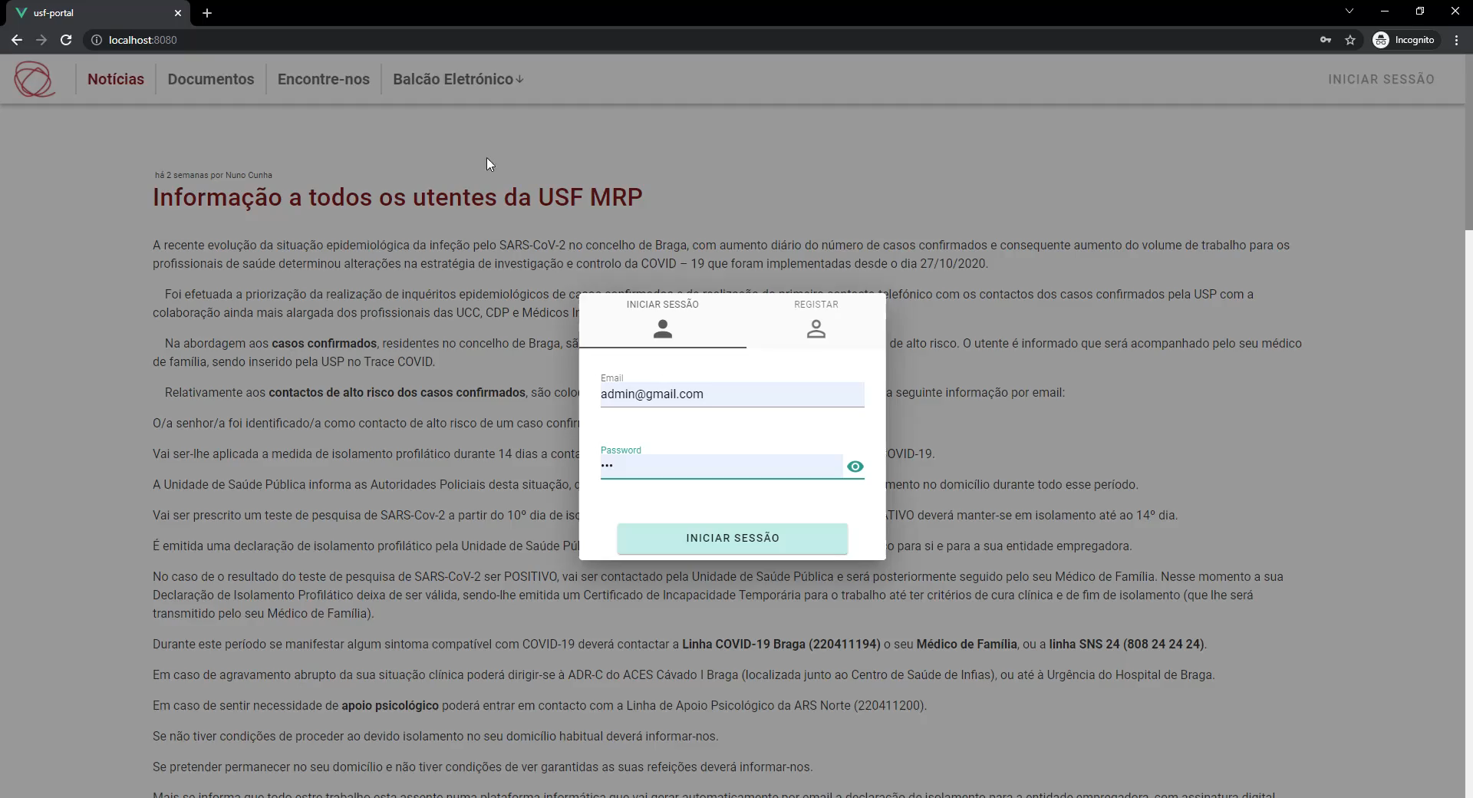

Slide 6



Análise de mercado – Clientes
Eficiência de pesquisa de documentos – melhor organização
Melhor gestão de recursos humanos / tempo de serviço
2.5 a 5 horas p/ dia para chamadas
Descongestionamento das linhas telefónicas
1 a 2 horas p/ dia recuperada
Centralização de serviços

Slide 7



Análise de mercado – Características
DIMENSÃO
400 USFs a nível nacional
Outros centros de saúde
PREÇOS
Base: 500 a 1000 €/ano
Consultoria a 30/40 €/hora
PRICING
Contrato anual (p/ USF)
Opcional:
Manutenção
Infraestrutura
Novas funcionalidades

Slide 8
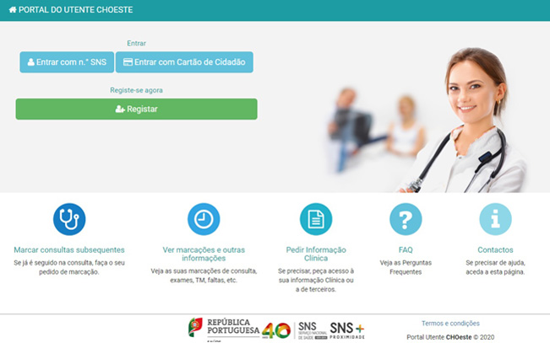
Análise de mercado – Concorrência
Portal do Utente do SNS
Falta de funcionalidades :
CMS
Pedidos de medicação
Pedidos de marcação de consulta programada
Solução centralizada não se adequa a centros de saúde:
Impossível gerir os horários de funcionamento e staff de cada unidade

Slide 9

Modelo de Negócio
FONTES DE RENDIMENTO
SaaS – aluguer mensal
Manutenção
Help desk
Outras
Novas funcionalidades
Pacotes de horas adicionais
Host da aplicação
CUSTOS
Manutenção dos servidores
15€-60€ p/mês
Pessoal
Apoio ao cliente
Alterações ao código

Slide 10
Modelo de Negócio – Expansão
400 USFs
Clínicas portuguesas
Clínicas internacionais
Contacto direto c/ clientes
Atrair clientes c/ pacotes de novas funcionalidades

Slide 11
Análise Económico-Financeira
Receitas | 2022 | 2023 | 2024 | 2025 | 2026 | 2027
Subscrição anual | 10,000 | 39,000 | 65,100 | 98,590 | 128,731 | 165,858
Consultoria | 10,500 | 35,700 | 45,780 | 60,312 | 66,125 | 78,950
Total | 20,500 | 74,700 | 110,880 | 158,902 | 194,856 | 244,808
Gastos | 2022 | 2023 | 2024 | 2025 | 2026 | 2027
Serviços externos | 5,880 | 11,182 | 15,963 | 22,076 | 27,588 | 34,359
Gastos com pessoal | 25,988 | 47,297 | 76,577 | 77,623 | 102,945 | 122,787
Imparidade de dívidas | 504 | 1,838 | 2,728 | 3,909 | 4,793 | 6,022
Total | 32,372 | 60,317 | 95,268 | 103,608 | 135,326 | 163,168

Slide 12
Análise Económico-Financeira
Receitas - Gastos | 2022 | 2023 | 2024 | 2025 | 2026 | 2027
Receitas | 20,500 | 74,700 | 110,880 | 158,902 | 194,856 | 244,808
Gastos | 32,372 | 60,317 | 95,268 | 103,608 | 135,326 | 163,168
Total | -11,872 | 13,756 | 11,710 | 41,471 | 44,647 | 61,230

Slide 13

Portal do Utente
António Lindo (A85813) | Filipa Santos (A83631) | Hugo Cardoso (A85006) | João Costa (A84775) | Luís Ramos (A83930) Nuno Cunha (A85400) | Pedro Parente (A85919) | Ricardo Cunha (A84302) | Válter Carvalho (A84464)
2021/2022

